Slide 1
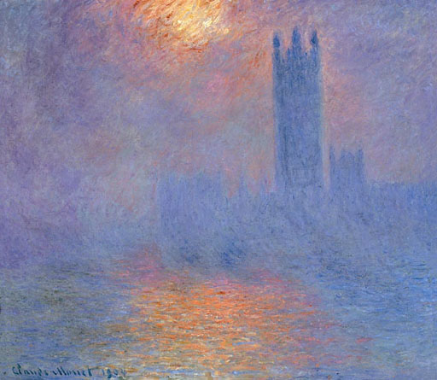




O que é o Fóton?
Paulo A. Nussenzveig
Instituto de Física - USP

Slide 2



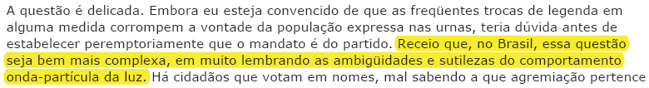
Observações
Assunto delicado pois, segundo sabemos hoje, luz não é composta de partículas clássicas, nem é uma onda clássica. Qual a natureza da luz?
“Não conhecemos a natureza da luz e usar belas palavras sem significado é uma impostura” (Grimaldi)

Slide 3
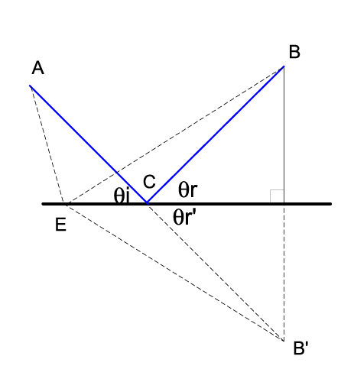
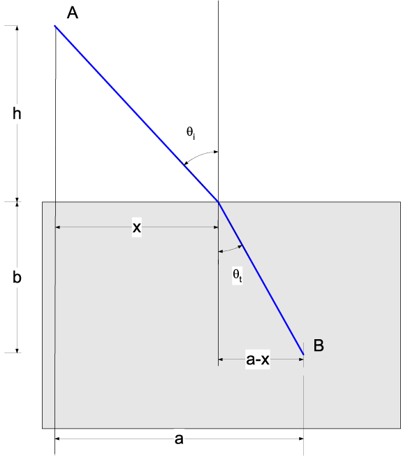
Rudimentos da teoria corpuscular
Luz se propaga em linha reta: raios de luz, ótica geométrica comportamento típico de partículas. Ondas se propagam ao redor de obstáculos (difração), o que não era observado para a luz.
Reflexão
Refração
p₁ ∕ ∕ = p₂ ∕ ∕
p₂ > p₁ ; v₂ > v₁
p₁ ∕ ∕ = p₂ ∕ ∕

Slide 4
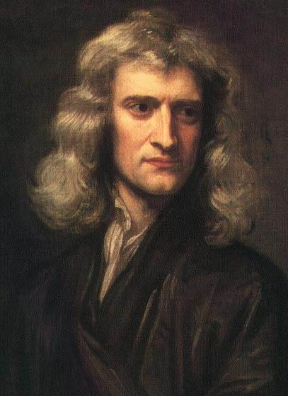
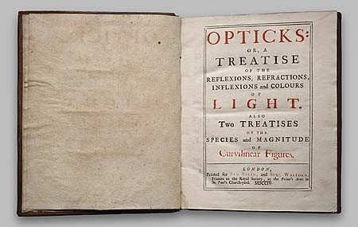
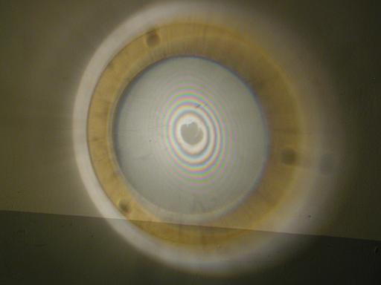
Rudimentos da teoria corpuscular
Newton (1642-1727) foi considerado defensor da teoria corpuscular (OPTICKS, 1704); na verdade, ambíguo. Conhecia efeitos de difração e interferência (como os anéis). Explicava reflexão e refração com base em “acessos” de fácil reflexão (refração). Teoria corpuscular prevaleceu no século XVIII.

Slide 5
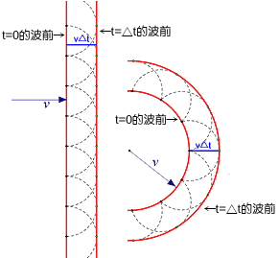
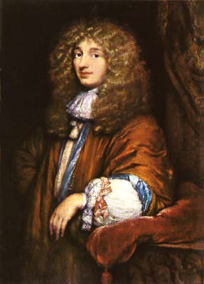
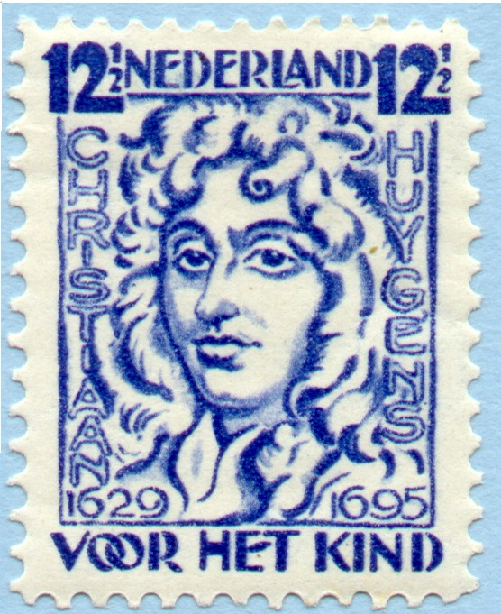
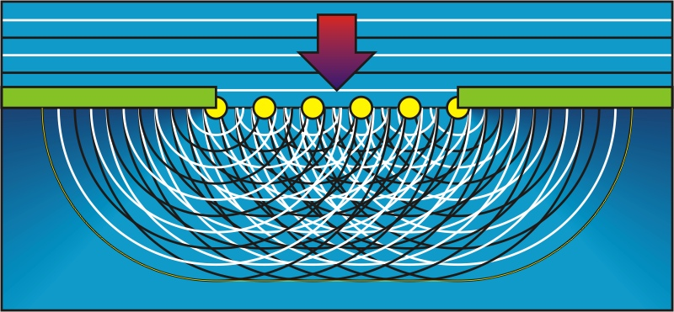
Rudimentos da teoria ondulatória
Princípio de Huygens (1629-1695)
Cada ponto de uma frente de onda é fonte de ondas secundárias, que darão origem a outra frente de onda (propagação).

Slide 6
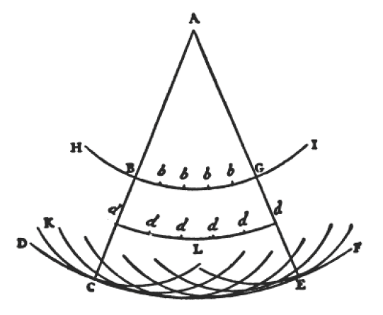

Rudimentos da teoria ondulatória
Princípio de Huygens (1690)
Propagação retilínea, segundo o princípio de Huygens
Grimaldi (1665)
Descoberta de difração na borda da região de sombra

Slide 7
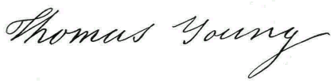
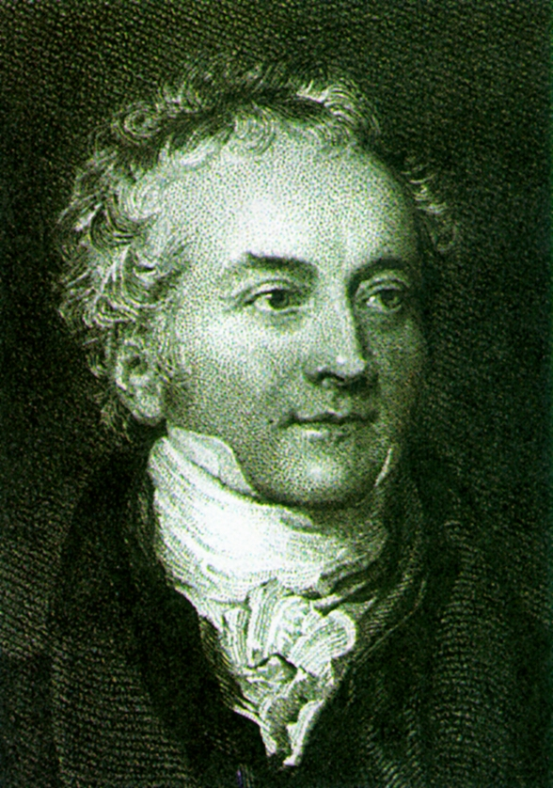
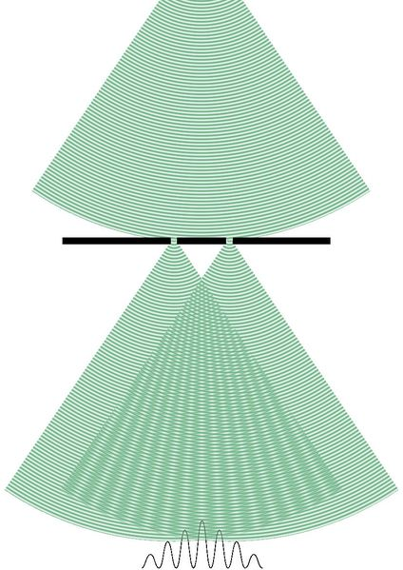
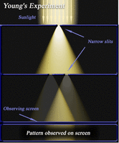
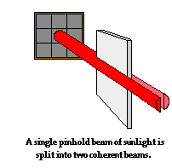
Experimentos “decisivos” em favor da teoria ondulatória
(1773-1829)
Experimento de fenda dupla, realizado entre 1801 e 1804

Slide 8
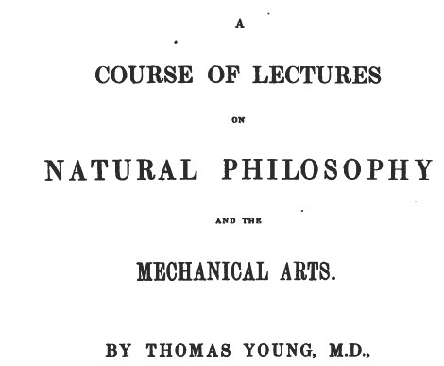
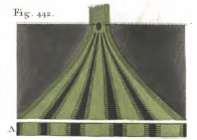
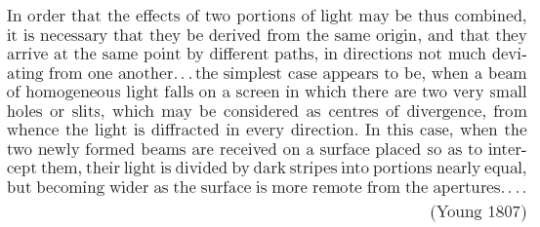
Experimentos “decisivos” em favor da teoria ondulatória

Slide 9
Experimentos “decisivos” em favor da teoria ondulatória
Por que o experimento de Young e sua teoria de interferência não encerraram o debate? Alguns creditam isso ao fato de que “Young had no explanation at the time for the phenomena of polarization: why should the particles of his ether be more willing to vibrate in one plane than another? And the corpuscular theorists had been dealing with diffraction fringes since Grimaldi described them in the 17th century: elaborate explanations were available in terms of the attraction and repulsion of corpuscles as they passed by material bodies.” [J. D. Mollon, Phil. Trans. R. Soc. Lond. A 360, 807 (2002)]

Slide 10
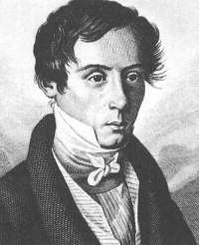
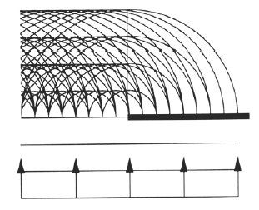
Experimentos “decisivos” em favor da teoria ondulatória
Augustin Jean Fresnel (1788-1827)
Fresnel apresentou, em 1819, uma teoria sobre a natureza ondulatória da luz, em que explicava inclusive a polarização (considerando-a uma onda transversa), para concorrer a um prêmio oferecido pela Academia Francesa de Ciências a quem explicasse difração.
Teoria de Huygens-Fresnel

Slide 11
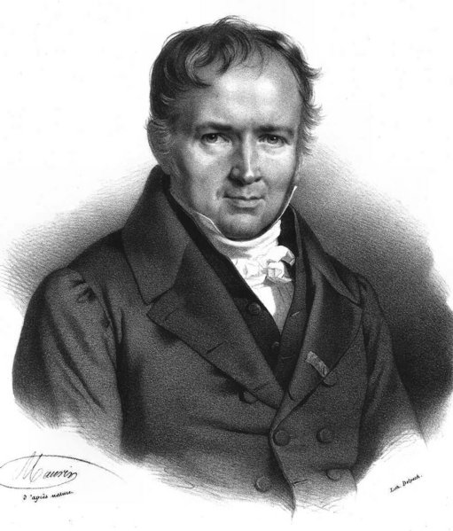
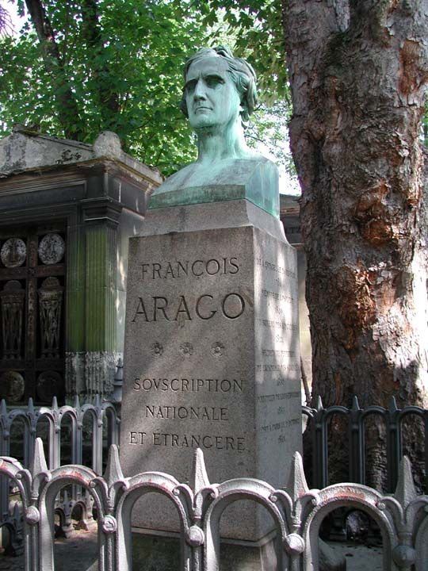
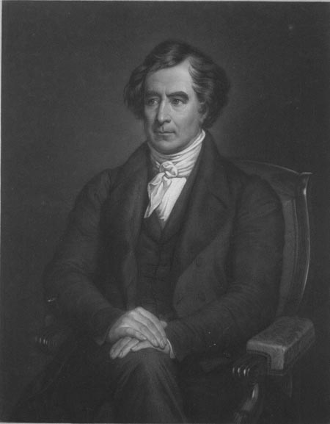
Experimentos “decisivos” em favor da teoria ondulatória
A maioria dos membros do comitê de seleção favorecia a teoria corpuscular, incluindo Siméon Denis Poisson (1781-1840)
Poisson, usando a teoria de Fresnel, mostrou que um resultado esdrúxulo era previsto: se um disco circular fosse iluminado, bem no centro da região de sombra apareceria uma mancha brilhante, como se não houvesse o disco.
Outro membro do comitê, François Jean Dominique Arago (1786-1853), matemático, físico, astrônomo e político (foi primeiro-ministro da França), fez a experiência

Slide 12
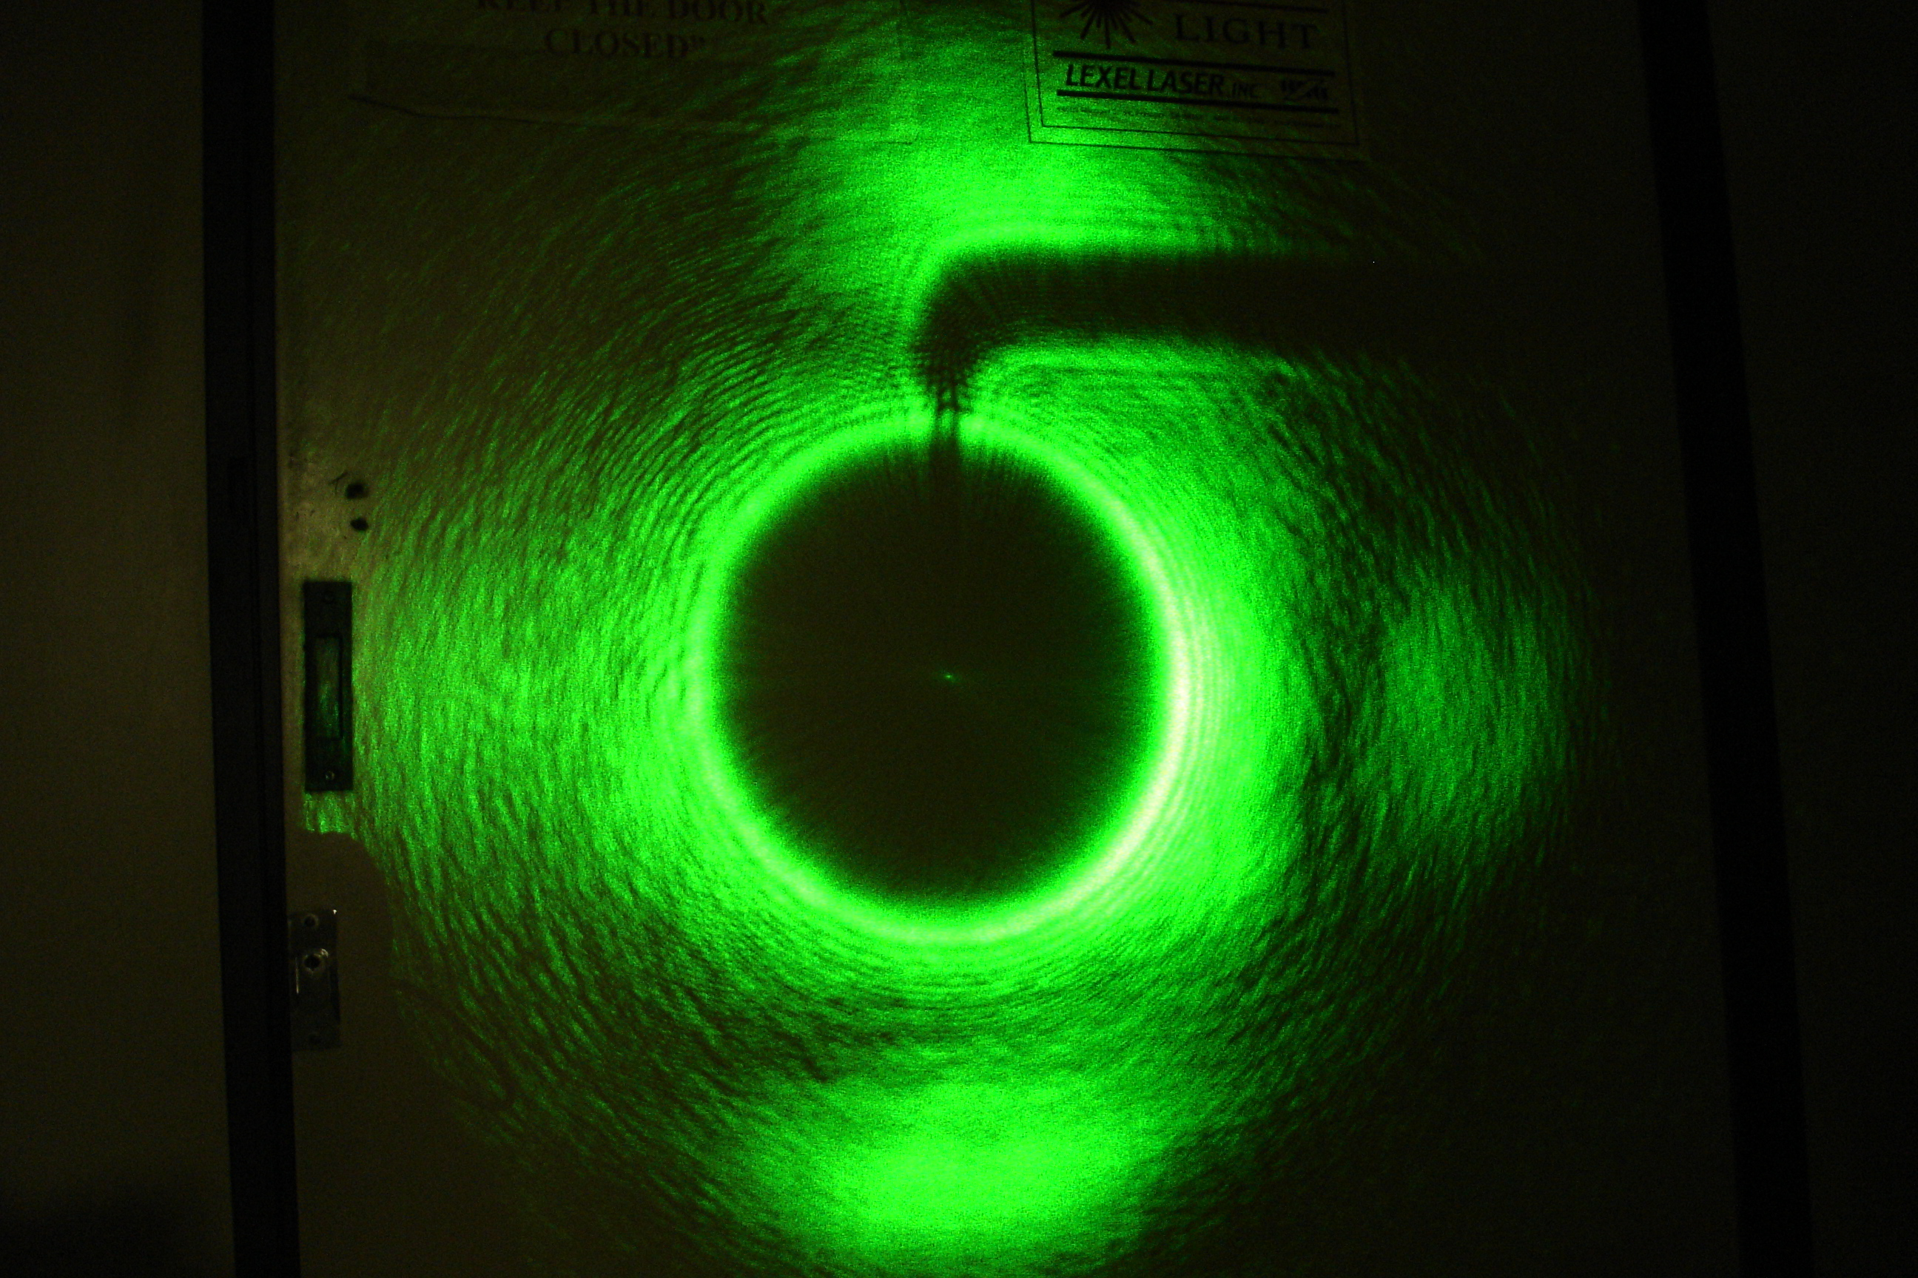
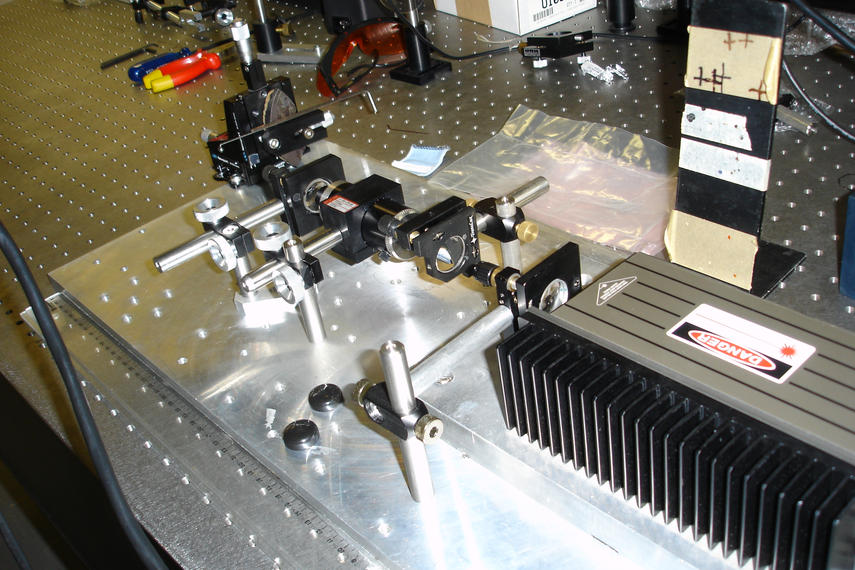
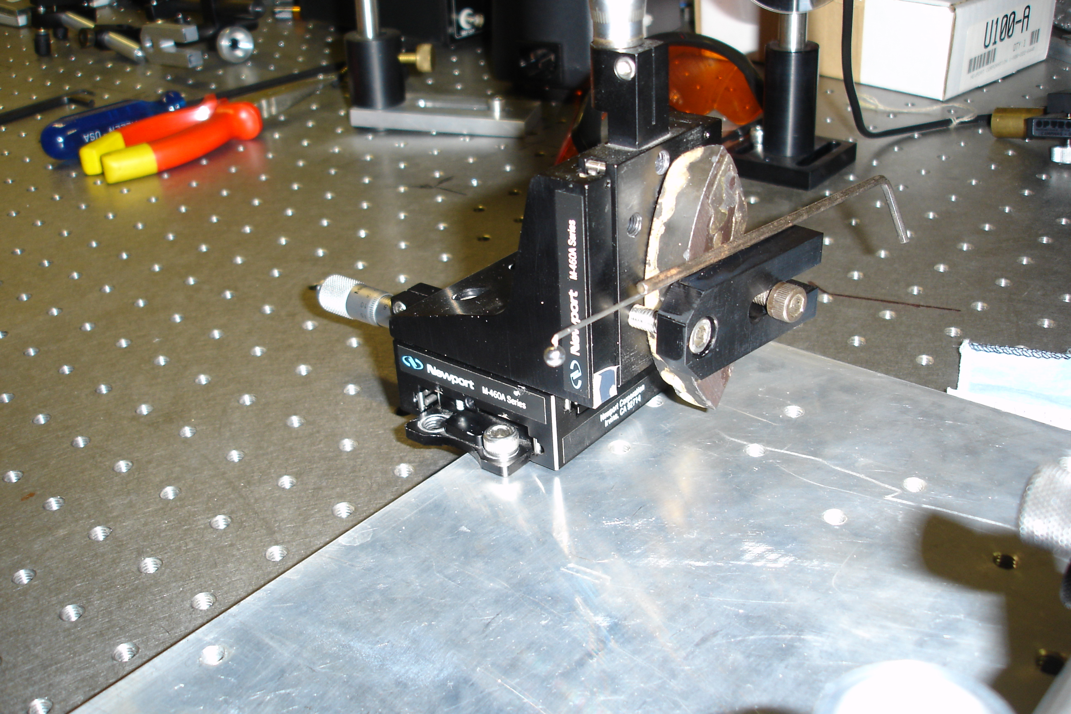
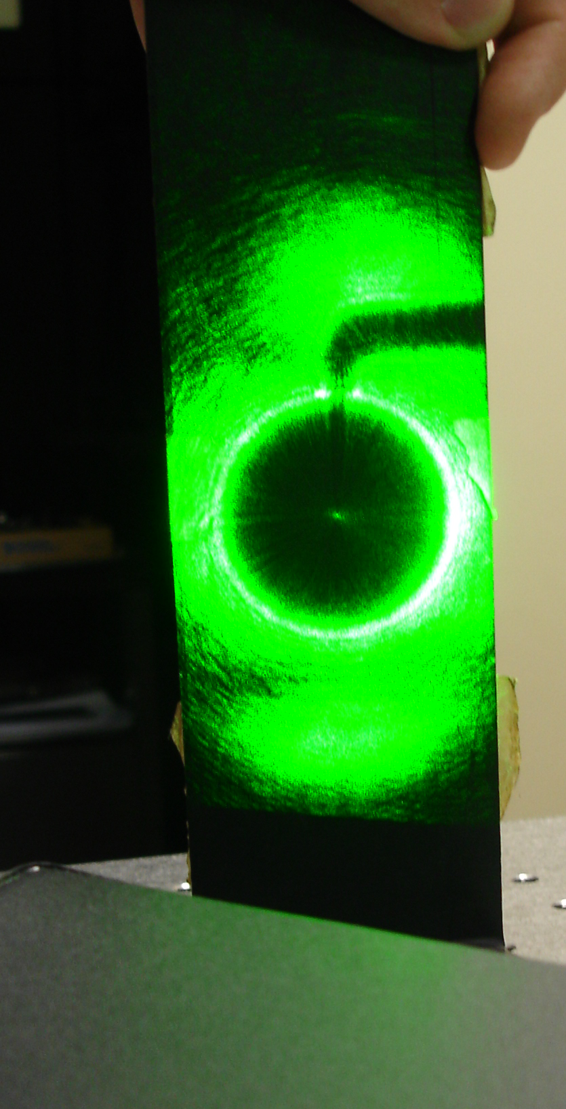
Experimentos “decisivos” em favor da teoria ondulatória
A experiência de Arago (com material moderno)
Objeto circular

Slide 13
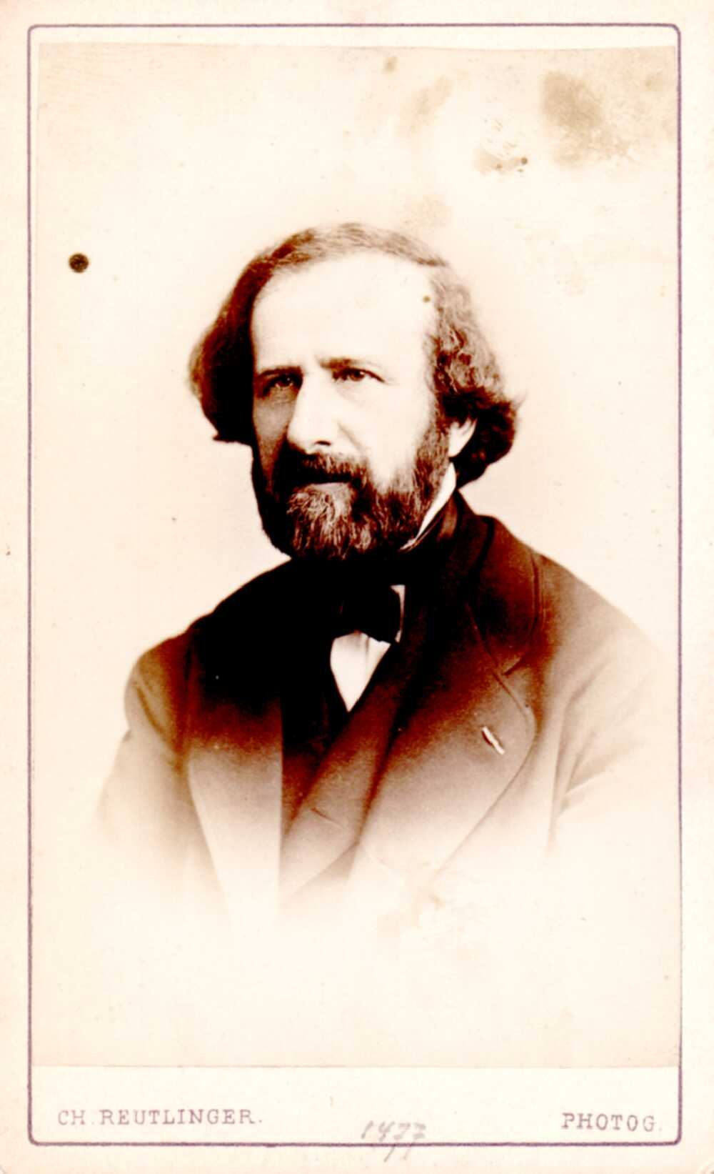
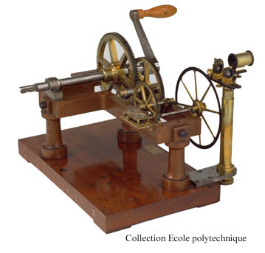
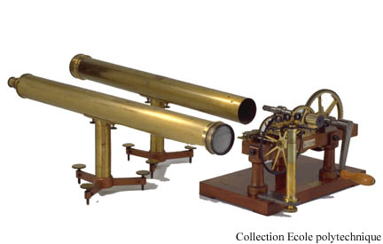
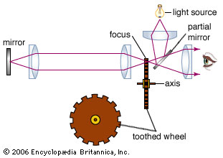
Experimentos “decisivos” em favor da teoria ondulatória
A mancha observada ficou conhecida como Mancha de Poisson! Fresnel ganhou o prêmio da Academia e a Teoria Ondulatória obteve um grande triunfo.
Restava ainda medir a velocidade de propagação. Isso foi feito, primeiramente, por Armand Hippolyte Louis Fizeau (1819-1896), em 1849.

Slide 14
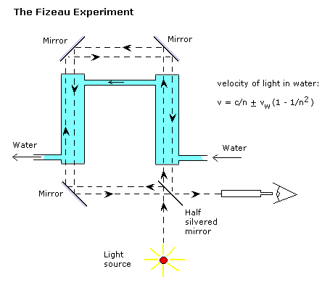
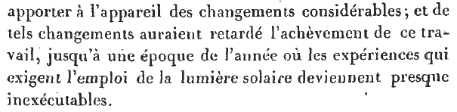
Experimentos “decisivos” em favor da teoria ondulatória
Fizeau também mediu a velocidade de propagação na água, obtendo um valor menor do que no ar. A teoria corpuscular era “definitivamente” (?) sepultada.

Slide 15
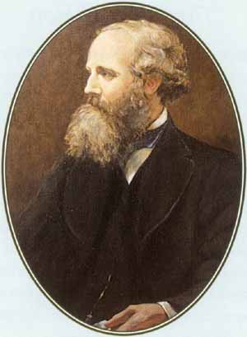
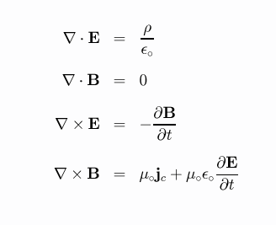
A natureza das ondas
As equações de Maxwell
... e fez-se a luz!

Slide 16
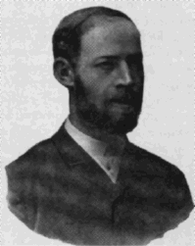
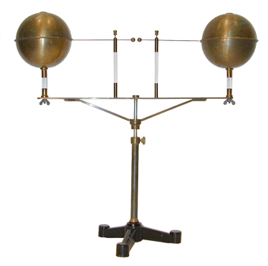
A experiência de Hertz
1887 - Hertz comprova experimentalmente a teoria de Maxwell, produzindo e detetando experimentalmente as ondas eletromagnéticas. Ao fazê-lo, ele descobre o efeito fotoelétrico.
1887 - a experiência de Hertz consistia em fazer saltar uma faísca entre dois eletrodos, produzindo ondas e.m. que eram detetadas numa antena.

Slide 17
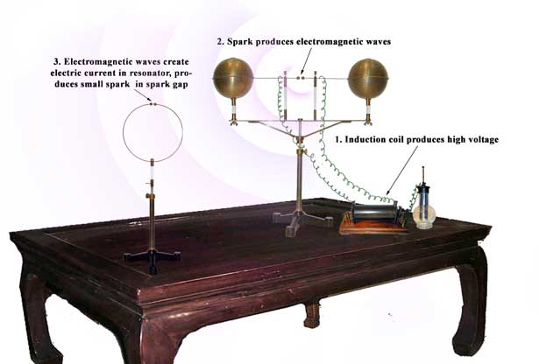
A experiência de Hertz
Hertz observou que a descarga de deteção aparecia com + dificuldade quando os eletrodos da antena não estavam expostos à luz (predominantemente violeta e UV) da faísca primária → luz UV era capaz de ejetar e- da superfície metálica dos eletrodos. Os e- acelerados pela ddp contribuíam para ionizar o ar e facilitar a descarga. Investigações posteriores do efeito, devidas a P. Lenard (1899), revelaram características que não podiam ser explicadas classicamente.

Slide 18
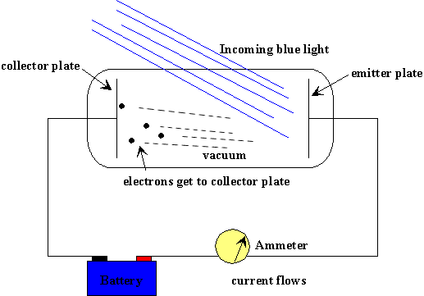
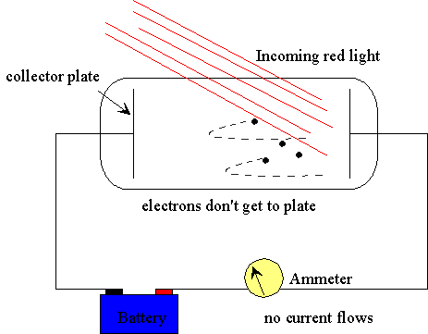
Experiência típica de efeito fotoelétrico

Slide 19
“Um ponto de vista heurístico sobre a produção e transformação da luz” - Einstein (1905)
Einstein propôs teoria do efeito fotoelétrico baseada em extensão mais audaciosa da hipótes de Planck (quantização da energia): radiação eletromagnética de freqüência ν consiste de quanta de energia E = hν .
Segundo Einstein, “a idéia mais simples é que um quantum de luz transfere toda sua energia a um único e⁻ : vamos supor que é isto que acontece.
Fóton: G. N. Lewis (1926).
Existe potencial de “freamento”, V_{S} , tal que K_{máx} = e V_{S} = hν - φ

Slide 20

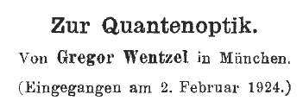
O Nascimento da Ótica Quântica
A hipótese dos quanta de luz. O famoso trabalho de Einstein, “Um ponto de vista heurístico sobre a criação e conversão da luz”, Annalen der Physik 17, 132 (1905).
G. Wentzel, Z. Phys. 22, 193 (1924)
O nome “fóton” é devido a um químico, G. Lewis, que publicou um trabalho em 1926, “Sobre a conservação dos fótons”...

Slide 21
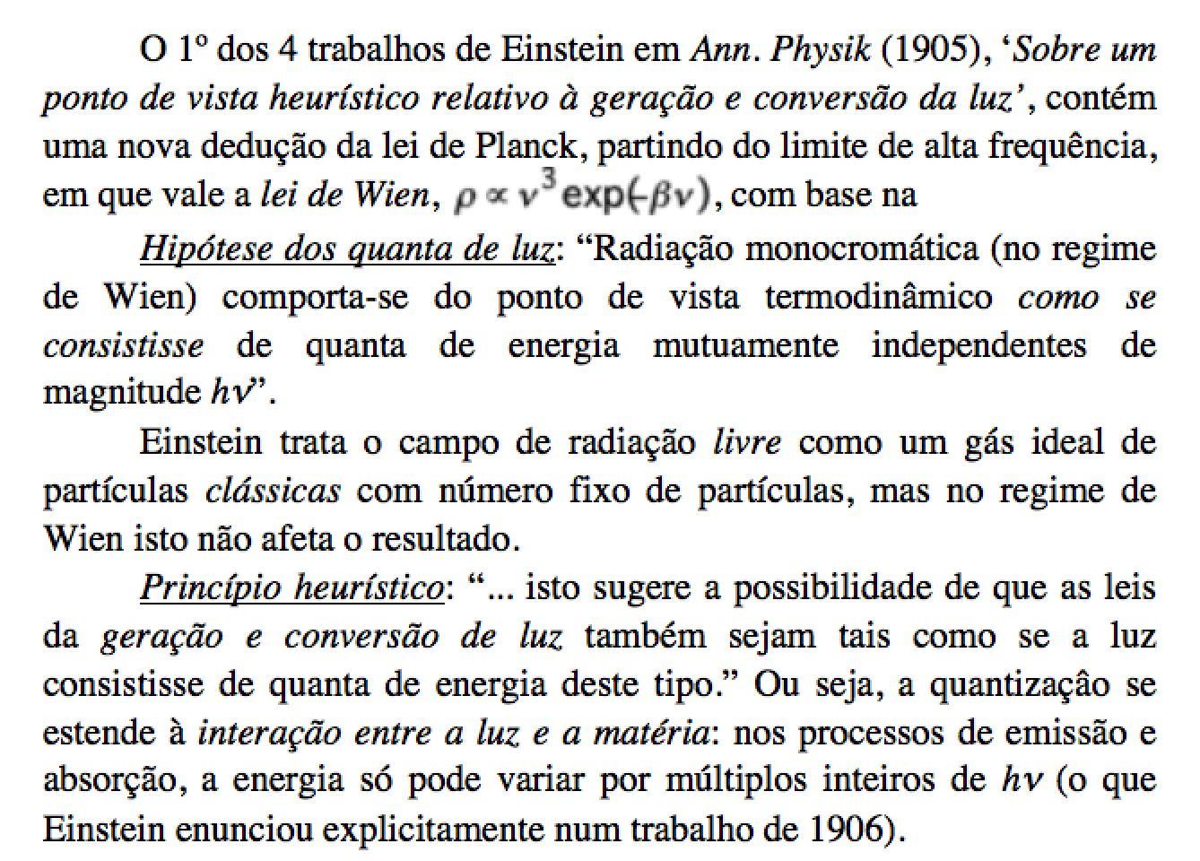

Slide 22

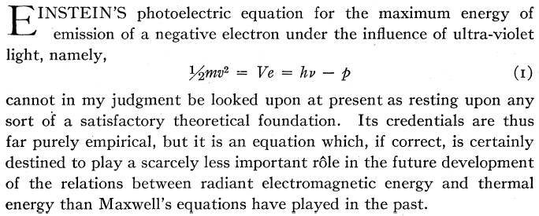
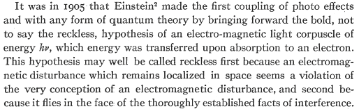
Experimento de Millikan 1916
Mesmo assim, acordo perfeito com eq. de Einstein

Slide 23
Rudimentos da teoria corpuscular
E o problema da velocidade da luz ser menor em meios com n maior? Como isso afeta os “corpúsculos” quânticos?
Refração
p₁ ∕ ∕ = p₂ ∕ ∕
p₂ > p₁
Relação de de Broglie
p=h/λ
h/λ n₁ sen θ₁ = h/λ n₂ sen θ₂
n₁ sen θ₁ = n₂ sen θ₂ (Snell)

Slide 24
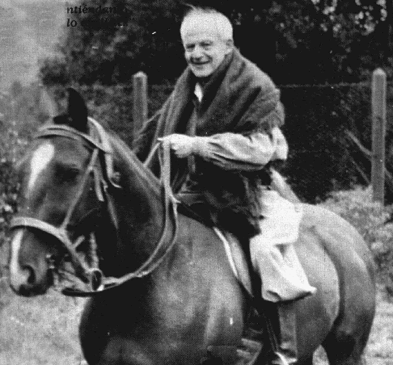
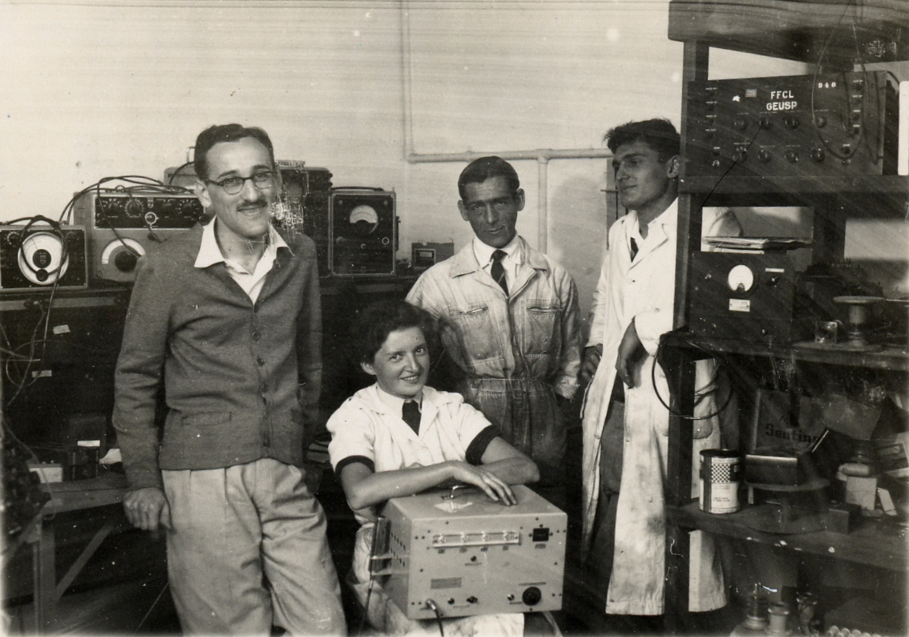


O efeito fotoelétrico não demonstra existência de fótons
Em 1926/1927, o físico austríaco Guido Beck (1903-1988) mostrou que os mesmos resultados eram obtidos com a quantização da matéria apenas.
Beck veio para a América do Sul em 1943 e foi responsável pela criação de importantes escolas de física teórica na Argentina e no Brasil. Esteve na USP, entre 1954 e 1956, a convite de Mario Schenberg. Aqui orientou um jovem doutor.

Slide 25
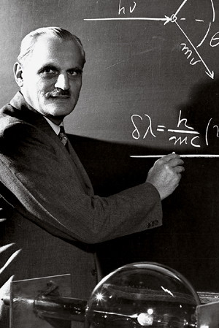
O efeito Compton
Em 1923, Arthur Holly Compton (1892-1962), estudando o espalhamento de raios-X por alvos de carbono (e outros materiais), observou a geração de raios-X secundários, com comprimento de onda modificado. Ele explicou seus resultados com base na teoria dos quanta de luz: o efeito seria devido a colisões de fótons individuais com elétrons (quase) livres, dada a energia da radiação incidente.

Slide 26
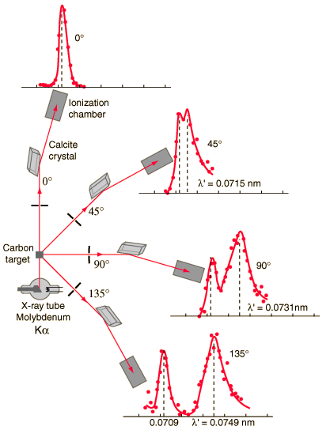

O efeito Compton
Inicialmente, houve ceticismo em relação à hipótese. Inclusive, foram propostas explicações para o efeito que não dependiam da existência de quanta de luz. Mas a deteção subseqüente do elétron de recuo, em coincidência com o fóton de raios-X, descartou essas hipóteses.
Prêmio Nobel em 1927

Slide 27



Necessidade de uma teoria corpuscular para a luz (visível)?
À exceção do efeito Compton (altas energias), esmagadora maioria dos experimentos realizados com luz podia ser explicada com teoria de Maxwell + quantização da matéria. Por exemplo, as experiências de fotocontagem, são baseadas no efeito fotoelétrico, através de dispositivos como fotomultiplicadoras ou fotodiodos de avalanche. Além da possibilidade de descrição semiclássica, a medida dos fótons é destrutiva um mesmo fóton não pode ser medido repetidas vezes por esse método.

Slide 28
Um herói de nossa história: o beamsplitter
(1)
(1)
(2)
(2)
Um beamsplitter divide uma onda em duas partes,
mas não pode dividir um fóton em duas partes !

Slide 29

O experimento crucial:
Coincidence
counter
(1)
Um único
átomo excitado
(2)
Teoria Semiclássica:
coincidências podem ocorrer (acaso)
Full quantum theory:
coincidências nunca ocorrem
Obs: importante para teoria quântica da coerência (Glauber, 1963; prêmio Nobel em 2005) e para a teoria do laser (solução em busca de um problema).

Slide 30





Kimble, Dagenais, Mandel 1977
Taxa de coincidências incompatível com
previsão semclássica
Primeira evidência direta de propagação livre de
um fóton !

Slide 31

Experiência de Paris

Slide 32
Experiências Ressonantes
Oscilações de Rabi: troca periódica de energia entre átomo e campo. Freqüência depende da intensidade do campo → evidência direta da quantização do campo na cavidade.
M. Brune, F. Schmidt Kaler, A. Maali, J. Dreyer, E. Hagley, J. M. Raimond, and S. Haroche, Phys. Rev. Lett. 76, 1800 (1996).
Medida QND (Quantum Non Demolition) de 0 ou 1 fóton dentro da cavidade (medidas repetidas de um único fóton).
G. Nogues, A. Rauschenbeutel, S. Osnaghi, M. Brune, J. M. Raimond, and S. Haroche, Nature (London) 400, 239 (1999).
Demonstração de uma porta lógica (porta de fase; nos limitaremos à porta XOR), com possibilidade de reverter papéis entre qubit de controle e qubit alvo (átomo ou campo).
A. Rauschenbeutel, G. Nogues, S. Osnaghi, P. Bertet, M. Brune, J. M. Raimond, and S. Haroche, Phys. Rev. Lett. 83, 5166 (1999).

Slide 33


Experiências Ressonantes

Slide 34
Medida QND de 0 ou 1 Fóton e Porta Lógica
Interação RESSONANTE : efeito do acoplamento é mais forte. Como evitar a absorção/emissão de fótons? Utiliza-se oscilação de Rabi completa. Se o acoplamento entre |g, 1⟩ e |e, 0⟩ é caracterizado por Ω e, em t = 0, o estado é |g, 1⟩ ,
| Ψ(t) ⟩ = cos(Ωt) |g, 1⟩ + sen(Ωt) |e, 0⟩
Para t_{int} = π/Ω, o átomo terá absorvido e reemitido o fóton na cavidade (“pulso 2 π”) mas há uma defasagem do estado atômico
| Ψ(t_{int}) ⟩ = – |g, 1⟩

Slide 35



Princípio da Medida

Slide 36

Medidas repetidas de um único fóton
1) Campo inicial produzido por “átomo-fonte” em (1/√2) ( |e, 0⟩ + |g, 1⟩ ) → franjas com probabilidade condicional P_{g2/e1} e P_{g2/g1}

Slide 37

Medidas repetidas de um único fóton
1) Campo inicial térmico, com P(N=1) = 0,18 → medida QND seguida de uma medida destrutiva (átomo em g realiza pulso π e absorve fóton)

Slide 38







Slide 39


É possível fazer a mesma coisa para um número maior de fótons?

Slide 40




Slide 41



Slide 42






Slide 43



Criptografia quântica
Bennett e Brassard em 1984 (BB84)
Artur Ekert em 1991
(emaranhamento)

Slide 44

O canal quântico

Slide 45


Slide 46

Comentários Finais
Elucidamos a natureza da luz?
Einstein: “All these fifty years of conscious brooding have brought me no nearer to the answer to the question, 'What are light quanta?' Nowadays every Tom, Dick and Harry thinks he knows it, but he is mistaken. ('The Born-Einstein Letters' Max Born, translated by Irene Born, Macmillan 1971)

Slide 47

Comentários Finais
Elucidamos a natureza da luz?
Einstein: “All these fifty years of conscious brooding have brought me no nearer to the answer to the question, 'What are light quanta?' Nowadays every Tom, Dick and Harry thinks he knows it, but he is mistaken. ('The Born-Einstein Letters' Max Born, translated by Irene Born, Macmillan 1971)

Slide 48
Comentários Finais
Elucidamos a natureza da luz?
Einstein: “All these fifty years of conscious brooding have brought me no nearer to the answer to the question, 'What are light quanta?' Nowadays every Tom, Dick and Harry thinks he knows it, but he is mistaken. ('The Born-Einstein Letters' Max Born, translated by Irene Born, Macmillan 1971)
O que são quanta de luz?
Elementos da nossa visão atual acerca da Natureza da Luz...
Próxima questão: “O que é dois fóton?”

